Slide 1
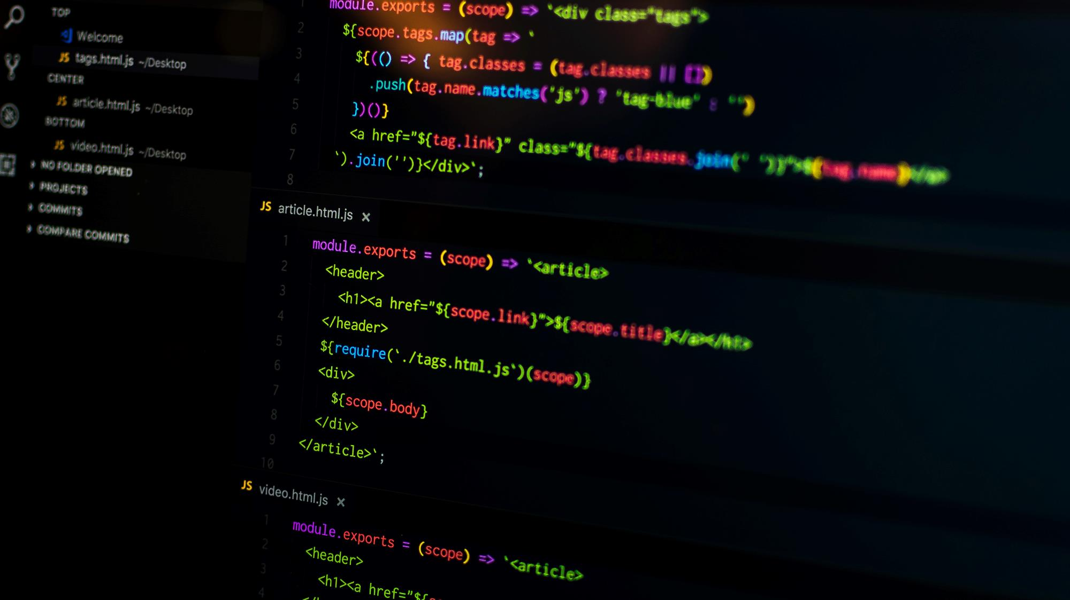
Projeto de Interfaces Web
Prof. Victor Farias

Slide 2
Objetivos
Objetivos Gerais
Aplicar conhecimentos de desenvolvimento de scripts e de princípios da boa comunicação com o usuário (IHC) para construir sistemas web robustos, bem planejados e seguros
Objetivos Específicos
Conhecer e desenvolver diferentes arquiteturas de front-end
Conhecer e utilizar frameworks conhecidos para desenvolvimento de interfaces web dinâmicas
Conhecer e desenvolver novos componentes para desenvolvimento de interfaces web dinâmicas

Slide 3
Ementa
Ementa
Estrutura de funcionamento da World Wide Web
Modelos de programação para web
Linguagens de script para interface de aplicações web e formulários
Linguagens procedimentais para web e páginas dinâmicas

Slide 4
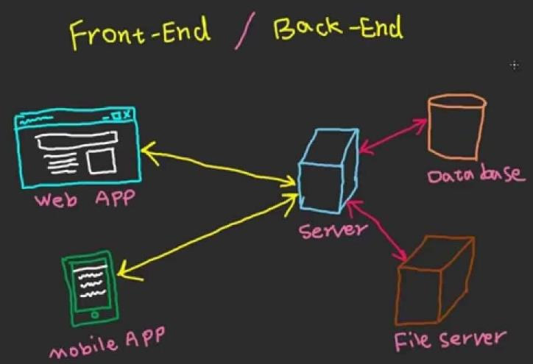
Conteúdo Programático
Desenvolvimento Back-End
Servidor REST
Bancos de dados
Autenticação e segurança
Desenvolvimento Front-End
Componentes WEB
Single Page Application
Comunicação Servidor

Slide 5


Tecnologias
Back-End
Node.js
Express.js
MongoDB
Front-End
React

Slide 6
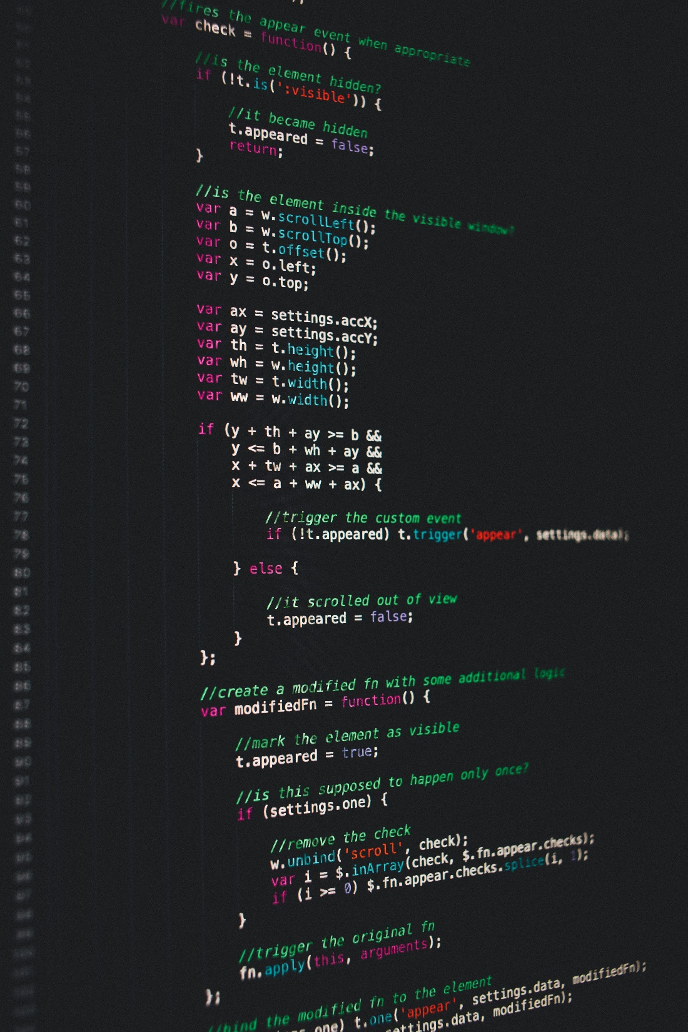
Pré-requisitos
HTML 5
CSS 3
JavaScript
HTML DOM
JSON
Ajax
Git

Slide 7



Ferramentas
Editor de código: Visual Studio Code
Plataforma de ensino: Moodle
Comunicação: e-mail (victor.aefarias@gmail.com)

Slide 8
Dinâmica disciplina
Aula práticas
Primeiro momento: Reproduzir o que o professor está demonstrando
Segundo momento: Realizar a atividade em sala
6 atividades
Cada atividade tem seu peso
2 provas
Segunda chamada liberada para todos

Slide 9
Avaliação
85% da nota – Média das provas
15% da nota – Média das atividades
Atividades eu só vou dar o visto
Se nota final maior ou igual a 7
Aprovado!
Senão se nota final entre 4 e 7
Avaliação final
Aprovado se (nota final + Avaliação)/2 maior ou igual 5
Senão
Reprovado

Slide 10
Observação importante!
Cuidado para não fica dependente dos amigos/monitores/professores
Vocês podem fazer as atividades em dupla
Mas todos tem que saber o que está acontecendo
É preciso independência!
Afinal, a prova é individual

Slide 11
Erros e Problemas
Erros/problemas fazem parte do aprendizado!
Demorado, chato…
Lembra que é preciso saber resolver os erros sozinho
O que fazer?
Ler com calma
Traduzir para português
Refletir
Olhar no google
console.log é seu melhor amigo
Se não conseguir mesmo assim
Falar com o professor/monitor/amigo
PS: Cuidado com a propaganda negativa dos veteranos!

Slide 12
Prof. Victor Farias
Perguntas?

